Slide 1


LEONARDO STALL
CLUSTERING
K-MEANS
OUTUBRO 2024
Notes:
INTRO

Slide 2

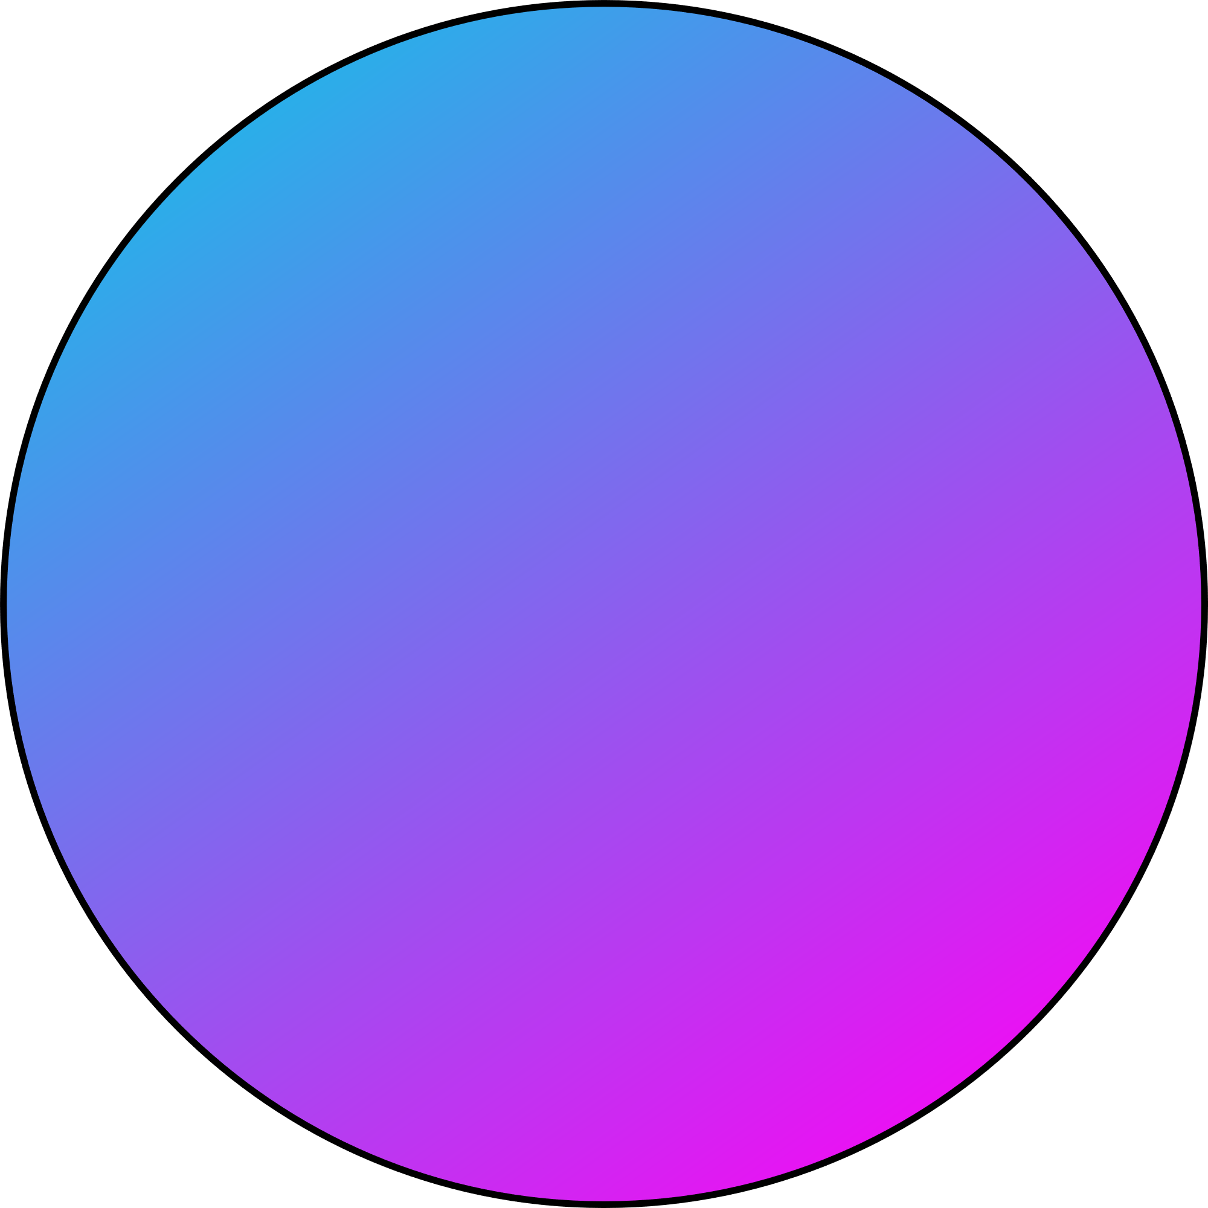
LEONARDO STALL
Introdução
01
O que é K-means?
02
Importância
É um algoritmo de aprendizado não supervisionado utilizado para agrupar dados em diferentes clusters com base em similaridade
É amplamente utilizado em aplicações como segmentação de mercado, pois ajuda a identificar padrões ocultos em grandes conjuntos de dados
03
Como o funciona?
04
Quando usar?
Atribui pontos de dados a clusters e ajustando as posições desses clusters até que a diferença entre os grupos seja minimizada
K-means é eficaz quando temos grandes quantidades de dados não rotulados e queremos encontrar grupos naturais nos dados
Notes:
APRENDIZADO NÃO SUPERVIZIONADO
AMPLAMENTE USADO EM IDENTIFICAÇÃO

Slide 3

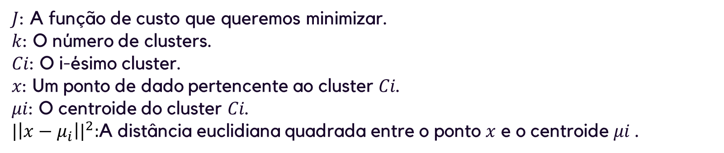
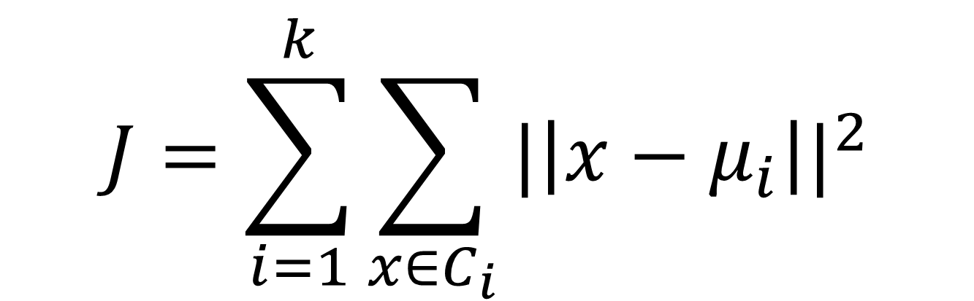
LEONARDO STALL
Formula matemática
Fórmula da Função de Custo (Inércia)
$$J=\sum_{i=1}^{k}{\sum_{x∈C_{i}}{{|\left|x−μ_{i}\right||}^{2}}}$$
K-means é baseado no conceito de minimizar a soma das distâncias quadradas entre os pontos de dados e o centroide (o centro do cluster).
𝐽: A função de custo que queremos minimizar.
𝑘: O número de clusters.
𝐶𝑖: O i-ésimo cluster.
𝑥: Um ponto de dado pertencente ao cluster 𝐶𝑖.
𝜇𝑖: O centroide do cluster 𝐶𝑖.
${|\left|x−μ_{i}\right||}^{2}:$A distância euclidiana quadrada entre o ponto 𝑥 e o centroide 𝜇𝑖​ .

Slide 4


LEONARDO STALL
Funcionamento
O algoritmo K-means começa escolhendo 𝑘 centroides aleatórios. Cada ponto de dado é atribuído ao centroide mais próximo. Em seguida, os centroides são recalculados como a média dos pontos de cada cluster. Os pontos são reatribuídos aos novos centroides e o processo se repete até que os centroides se estabilizem ou o número máximo de iterações seja atingido. O resultado final são 𝑘 clusters com pontos de dados similares.

Slide 5
LEONARDO STALL
Funcionamento
O algoritmo K-means começa escolhendo 𝑘 centroides aleatórios. Cada ponto de dado é atribuído ao centroide mais próximo. Em seguida, os centroides são recalculados como a média dos pontos de cada cluster. Os pontos são reatribuídos aos novos centroides e o processo se repete até que os centroides se estabilizem ou o número máximo de iterações seja atingido. O resultado final são 𝑘 clusters com pontos de dados similares.

Slide 6
LEONARDO STALL
Funcionamento
O algoritmo K-means começa escolhendo 𝑘 centroides aleatórios. Cada ponto de dado é atribuído ao centroide mais próximo. Em seguida, os centroides são recalculados como a média dos pontos de cada cluster. Os pontos são reatribuídos aos novos centroides e o processo se repete até que os centroides se estabilizem ou o número máximo de iterações seja atingido. O resultado final são 𝑘 clusters com pontos de dados similares.

Slide 7
LEONARDO STALL
Funcionamento
O algoritmo K-means começa escolhendo 𝑘 centroides aleatórios. Cada ponto de dado é atribuído ao centroide mais próximo. Em seguida, os centroides são recalculados como a média dos pontos de cada cluster. Os pontos são reatribuídos aos novos centroides e o processo se repete até que os centroides se estabilizem ou o número máximo de iterações seja atingido. O resultado final são 𝑘 clusters com pontos de dados similares.

Slide 8
LEONARDO STALL
Funcionamento
O algoritmo K-means começa escolhendo 𝑘 centroides aleatórios. Cada ponto de dado é atribuído ao centroide mais próximo. Em seguida, os centroides são recalculados como a média dos pontos de cada cluster. Os pontos são reatribuídos aos novos centroides e o processo se repete até que os centroides se estabilizem ou o número máximo de iterações seja atingido. O resultado final são 𝑘 clusters com pontos de dados similares.

Slide 9
LEONARDO STALL
Funcionamento
O algoritmo K-means começa escolhendo 𝑘 centroides aleatórios. Cada ponto de dado é atribuído ao centroide mais próximo. Em seguida, os centroides são recalculados como a média dos pontos de cada cluster. Os pontos são reatribuídos aos novos centroides e o processo se repete até que os centroides se estabilizem ou o número máximo de iterações seja atingido. O resultado final são 𝑘 clusters com pontos de dados similares.

Slide 10
LEONARDO STALL
Funcionamento
O algoritmo K-means começa escolhendo 𝑘 centroides aleatórios. Cada ponto de dado é atribuído ao centroide mais próximo. Em seguida, os centroides são recalculados como a média dos pontos de cada cluster. Os pontos são reatribuídos aos novos centroides e o processo se repete até que os centroides se estabilizem ou o número máximo de iterações seja atingido. O resultado final são 𝑘 clusters com pontos de dados similares.

Slide 11
LEONARDO STALL
Funcionamento
O algoritmo K-means começa escolhendo 𝑘 centroides aleatórios. Cada ponto de dado é atribuído ao centroide mais próximo. Em seguida, os centroides são recalculados como a média dos pontos de cada cluster. Os pontos são reatribuídos aos novos centroides e o processo se repete até que os centroides se estabilizem ou o número máximo de iterações seja atingido. O resultado final são 𝑘 clusters com pontos de dados similares.
Variação total dentro dos clusters

Slide 12
LEONARDO STALL
Funcionamento
O algoritmo K-means começa escolhendo 𝑘 centroides aleatórios. Cada ponto de dado é atribuído ao centroide mais próximo. Em seguida, os centroides são recalculados como a média dos pontos de cada cluster. Os pontos são reatribuídos aos novos centroides e o processo se repete até que os centroides se estabilizem ou o número máximo de iterações seja atingido. O resultado final são 𝑘 clusters com pontos de dados similares.

Slide 13
LEONARDO STALL
Funcionamento
O algoritmo K-means começa escolhendo 𝑘 centroides aleatórios. Cada ponto de dado é atribuído ao centroide mais próximo. Em seguida, os centroides são recalculados como a média dos pontos de cada cluster. Os pontos são reatribuídos aos novos centroides e o processo se repete até que os centroides se estabilizem ou o número máximo de iterações seja atingido. O resultado final são 𝑘 clusters com pontos de dados similares.
Variação total dentro dos clusters

Slide 14
LEONARDO STALL
Funcionamento
O algoritmo K-means começa escolhendo 𝑘 centroides aleatórios. Cada ponto de dado é atribuído ao centroide mais próximo. Em seguida, os centroides são recalculados como a média dos pontos de cada cluster. Os pontos são reatribuídos aos novos centroides e o processo se repete até que os centroides se estabilizem ou o número máximo de iterações seja atingido. O resultado final são 𝑘 clusters com pontos de dados similares.

Slide 15
LEONARDO STALL
Funcionamento
O algoritmo K-means começa escolhendo 𝑘 centroides aleatórios. Cada ponto de dado é atribuído ao centroide mais próximo. Em seguida, os centroides são recalculados como a média dos pontos de cada cluster. Os pontos são reatribuídos aos novos centroides e o processo se repete até que os centroides se estabilizem ou o número máximo de iterações seja atingido. O resultado final são 𝑘 clusters com pontos de dados similares.
Variação total dentro dos clusters

Slide 16
LEONARDO STALL
Funcionamento
O algoritmo K-means começa escolhendo 𝑘 centroides aleatórios. Cada ponto de dado é atribuído ao centroide mais próximo. Em seguida, os centroides são recalculados como a média dos pontos de cada cluster. Os pontos são reatribuídos aos novos centroides e o processo se repete até que os centroides se estabilizem ou o número máximo de iterações seja atingido. O resultado final são 𝑘 clusters com pontos de dados similares.
1° tentativa de cluster:
2° tentativa de cluster:
3° tentativa de cluster:

Slide 17
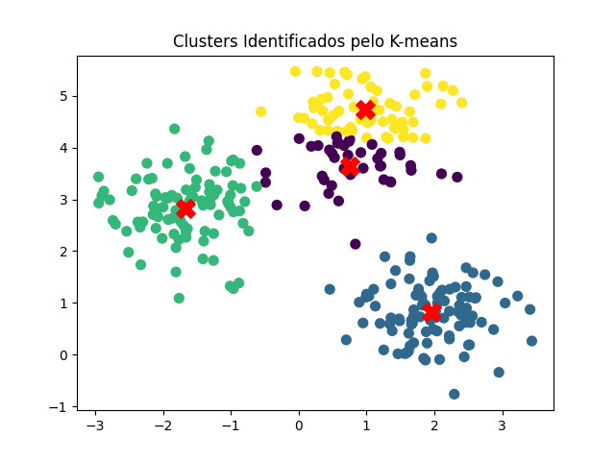
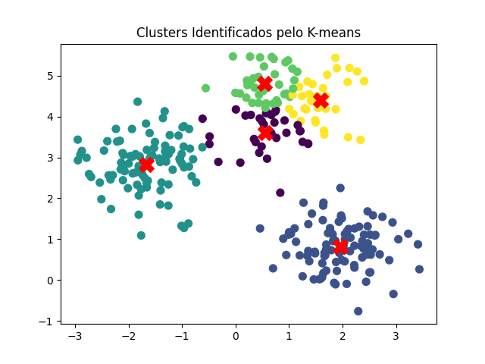
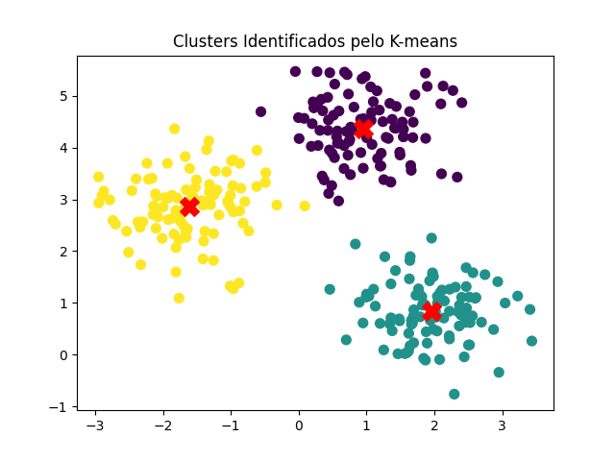
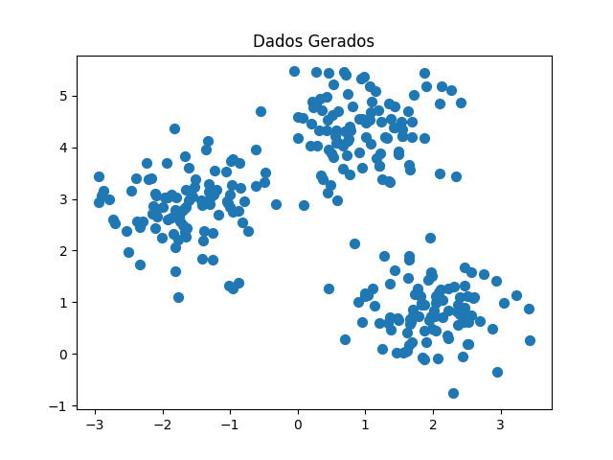
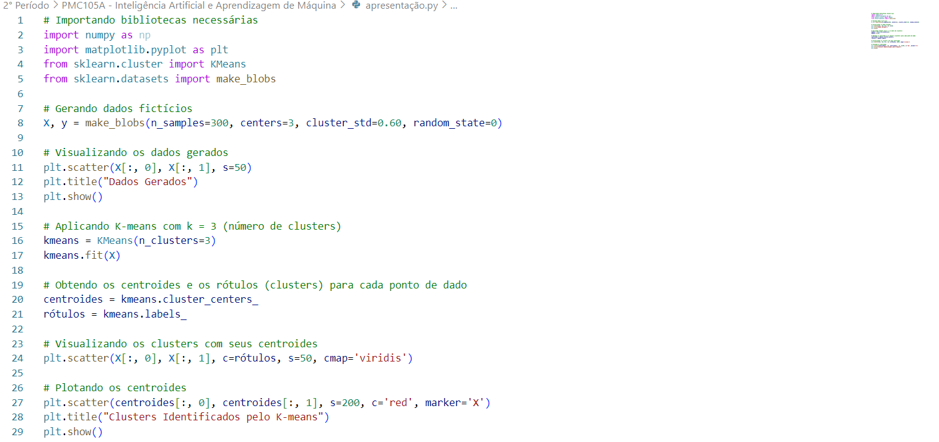


$$k=5$$
$$k=4$$

Slide 18

LEONARDO STALL
Como saber o melhor valor de $k$?

Slide 19
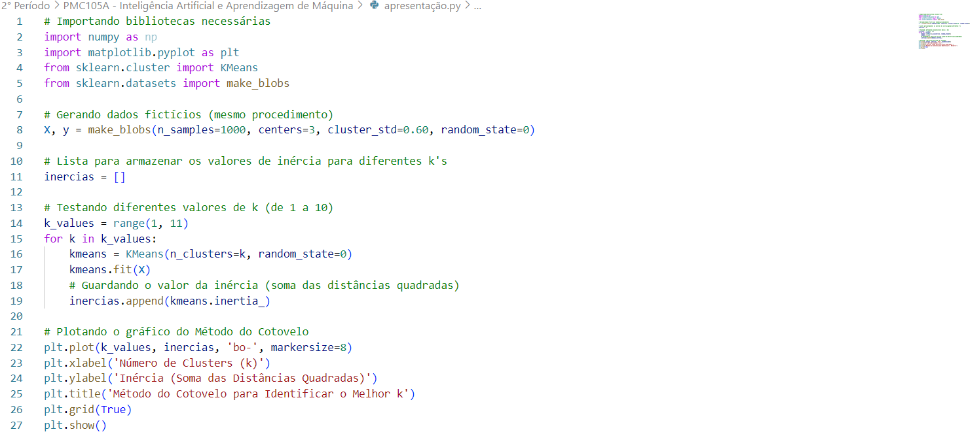
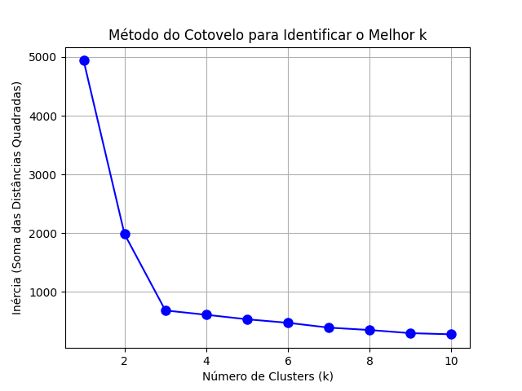
LEONARDO STALL
Como saber o melhor valor de $k$?
Método do Cotovelo

Slide 20
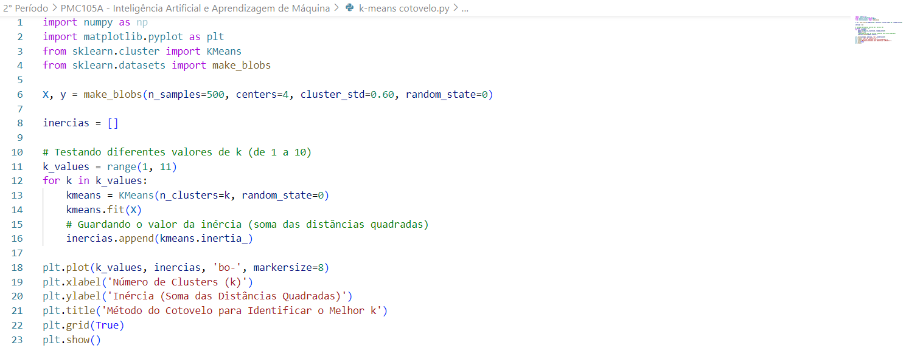
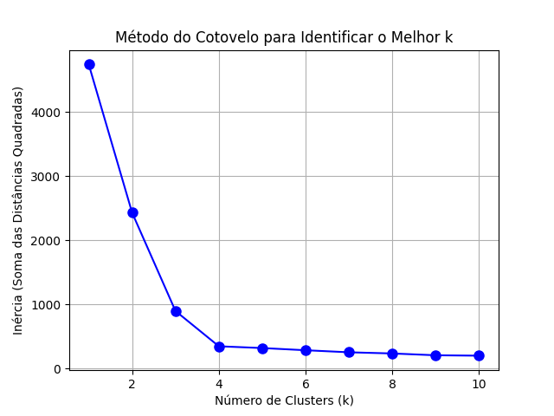
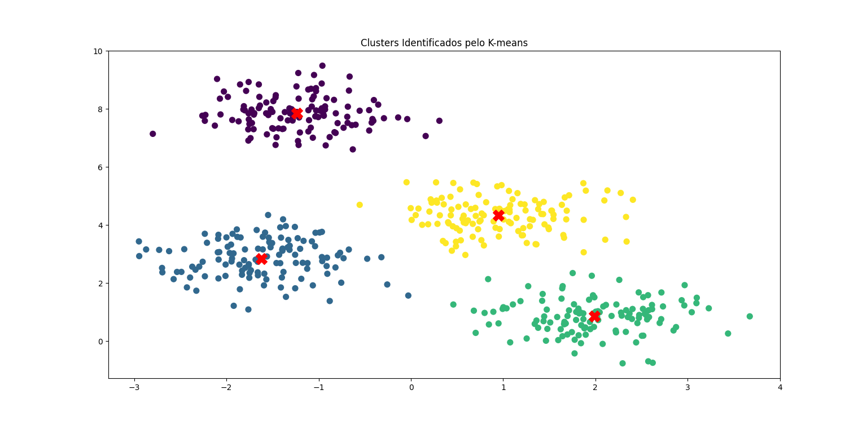
LEONARDO STALL
Como saber o melhor valor de $k$?
Método do Cotovelo

Slide 21
stall.leonardo@pucpr.edu.br
OBRIGADO

